Slide 1

CONFINI
N: Mar Nero – Georgia
S: Cipro – Siria – Iraq
O: Grecia - Bulgaria
E: Armenia – Iran
TURCHIA
geografia fisica
geografia politica
OROGRAFIA
Capitale: Ankara
Orientam.politico: Repubblica paramentare
Monti:
Monti del Ponto
Monti del Tauro
Massiccio del Monte Ararat
Pianure:
Altopiano centrale
geografia economica
PIL/ab.: 10.522 $
Moneta: nuova lira turca
1° settore
IDROGRAFIA
25,4% degli occupati
Agricoltura: cereali, cotone, tabacco, agrumi, tè, nocciole (primo produttore al mondo), vite e olivo
Allevamento: bovini, ovini e caprini (che forniscono una lana molto pregiata)
Produzione di legname
Estrazioni minerarie: cromo (per le esportazioni)
Fiumi:
Tigri
Eufrate
Laghi:
Lago di Van
Lago di Tuz
Lago Egirdir
CLIMA
2° settore
Mediterraneo lungo le coste, continentale sugli altipiani interni e alpino sulle vette più elevate
26,5% degli occupati
Industria: siderurgica, tessile, alimentare, chimica, meccanica, edilizia e del cemento
Artigianato: tappeti pregiati
Centrali termiche
geografia umana
CITTA’: Ankara – Istanbul – Smirne – Adana
Abitanti-densità:74.724.269 ab. – 95 ab./kmq
Lingua-cultura: turco – religione musulmana
3° settore
48,1%degli occupati
Turismo
Scambi commerciali e esportazione
La crisi mondiale ha aumentato il debito pubblico

Slide 2
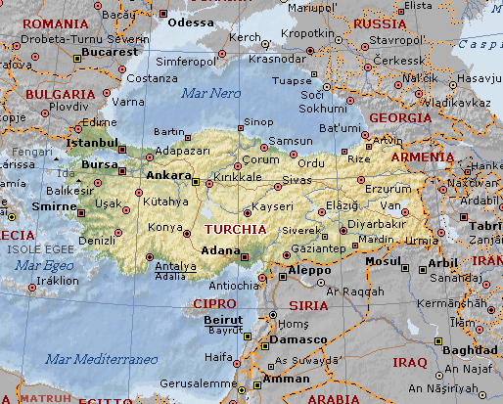
TURCHIA

